Slide 1
Hálózatok 4.
Lengyel Zsolt
TCP, UDP, ICMP, IGMP Protocol
ARP, DHCP, DNS, VPN Protocol
Routing, Routing protocols (RIP, OSPF, BGP)

Slide 2
Protokoll
Egyezmény, vagy szabvány, amely leírja, hogy a hálózat
résztvevői miképp tudnak egymással kommunikálni
RFC
IEEE Standards
Internet Standards
http://standards.ieee.org
https://www.rfc-editor.org/rfc-index.html
TCP
801.11
IP
UDP
802.3
FTP
HTTP, HTTPS
……
Notes:
https://hu.wikipedia.org/wiki/Protokoll_(informatika)
Két nagy szervezet létezik amely szabványosítja a protokollokat, az RFC és az IEEE
Az RFC nem igazán szervezet, több szervezet írja az rfc-ket, az RFC már maga az írott anyag, ami alapján készülnek a protokol-okat használó szoftverek https://en.wikipedia.org/wiki/Request_for_Comments
az IEEE egy szervezet ami az IEEE standards-eket írja (pl a 802.11 a wifi, a 802.3 az ethernet)
https://en.wikipedia.org/wiki/Institute_of_Electrical_and_Electronics_Engineers

Slide 3
Client-Server Vs Peer-to-Peer
Web, Mail, FTP, SSH, ….
Bittorrent
Notes:
A protokollokat két nagy osztályba sorolhatjuk
Client-server: nagyjábol minden ami a neten történik az client-server (email, gaming, browsing, facebook, stb….)
PeerToPeer: pl bittorrent, bitcoin, nincs egy központi szerver, hanem mindenki egyenrangú fél a protokollban
https://en.wikipedia.org/wiki/Peer-to-peer

Slide 4
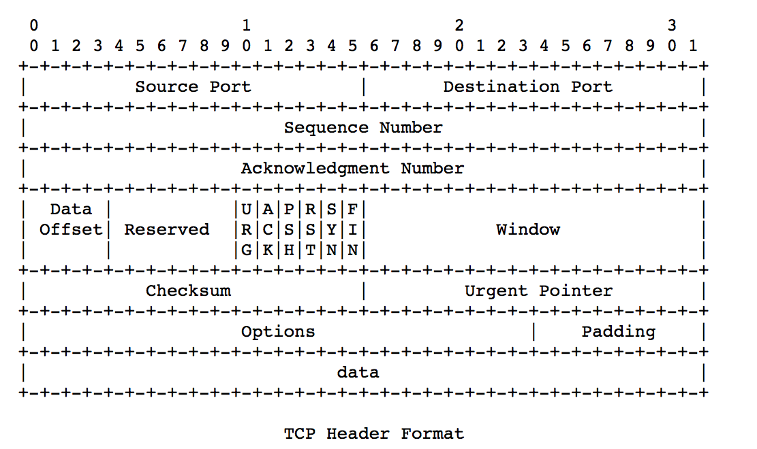
Notes:
A tcp header teljes képe így néz ki, a részletekért olvass bele pl ebbe:
http://www.freesoft.org/CIE/Course/Section4/8.htm
Ezt ilyen mélységekig nektek nem kell tudni, de annyi világosan látszódik a TCP és az UDP headerben hogy a TCP egy jóval bonyolultabb protokoll mint az UDP.

Slide 5
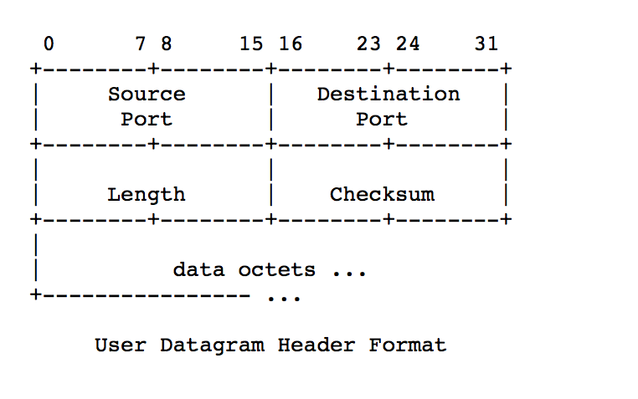
Notes:
Az UDP protokol RFC-je:
https://www.ietf.org/rfc/rfc768.txt
Az UDP egy sokkal egyszerűbb protokoll

Slide 6
7. Application
6. Presentation
5. Session
4. Transport
3. Network
2. Data Link
1. Physical
Transmission Control Protocol
4. Application
3.Transport
2. Internet
1. Network Interface (Link)
TCP
Connection Oriented
3 way handshake
SYN ACK
SYN
ACK
Server
Client
Listening: TCP Port 80
DST MAC
SRC MAC
DST IP
SRC IP
DST Port
SRC Port
Seq
ACK
DATA
CRC
Frame
IP Packet
TCP Segment
Notes:
Minden esetben egy hálózati kommunikációban van egy kliens és egy szerver. (még a peer-to-peer protokollok esetén is, de ott bárki lehet kliens is és szerver is)
A kliens kér valamit a szervertől, és a szerver válaszol rá. Ez minden kommunikáció alapja, de ez TCP esetén hibamentes kell hogy legyen.
TCP esetén a 3 way handshake-nek minden esetben meg kell történnie ahhoz hogy egy TCP kapcsolat felépüljön, és lehessen adatot küldeni-fogadni a két fél között.
A TCP segmens mindíg így néz ki, ez egy kapcsolat orientált protokoll. Bonyolultabb és lassabb mint az UDP, de biztosak lehetünk benne hogy az adatok megérkeznek a klienshez.
A TCP kapcsolatok mindíg egy 3-way handshake (hármas kézfogás) lépéssorozattal épülnek fel. Ez hozza létre a kapcsolatot.
A Seq number minden esetben növelődik (számozzuk a csomagokat)

Slide 7
7. Application
6. Presentation
5. Session
4. Transport
3. Network
2. Data Link
1. Physical
Transmission Control Protocol
4. Application
3.Transport
2. Internet
1. Network Interface (Link)
TCP
Connection Oriented
4 way disconnect
ACK
FYN ACK
FYN ACK
ACK
RST
Server
Client
Listening: TCP Port 80
ip.dst == 192.168.1.10 or ip.src == 192.168.1.10
DST Port
SRC Port
Seq
ACK
DATA
TCP Segment
Notes:
Ha a TCP kapcsolat normálisan ér véget, akkor a 4-way disconnect zajlik le a két fél között.
A 4-way disconnect nem mindíg történik meg, lehet hogy csak timeout-ol a server vagy a client egy fix időn belül. (megszakítja a kapcsolatot egy RST-vel)
Ez a fajta kommunikáció befejezés nem egy “grafecful shutdown”, nem elegáns megoldás, legtöbbször hálózati hiba okozza.
Illetve, ha a szoftver fejlesztők nem értenek a hálózathoz rendesen, akkor RST-vel bontanak egy tcp kapcsolatot ez egy rossz megoldás, de sajnos láthatunk a hálózati forgalomban ilyet, aminek ez az oka…

Slide 8
Sliding Windows
Window Size = 5
Buffer
1 | 2
3 | 4
5 | 6
7 | 8
9 | 10
11 | 12
13 | 14
15 | 16
Buffer
1 | 2
3 | 4
5 | 6
7 | 8
9 | 10
11 | 12
13 | 14
15 | 16
1 | 2 | 3 | 4 | 5
Ack 6
6 | 7 | 8 | 9 | 10
10 Byte File
Workstation 1
Workstation 2
Notes:
TCP kapcsolat esetén a csomagok számozva vannak, és ellenőrizve van hogy épségben megérkeztek e, ha nagyobb file-t küld át egy gép a másiknak akkor a file-t feldarabolja a gép apró egységekre.
pl.: ha egy 10 Byte-os file-t akar átküldeni workstation 1 a Work station2-nek, akkor az alábbi módon teszi:
A 3 way handshake alatt egy window size-ban megegyeznek a felek. Ezt a méretet fogják használni arra hogy az adatot feldarabolják és ekkora részletekben küldjék.
Most az 5 -ös window size csak a példa miatt ennyi, a valóságban sokkal nagyobb méretekben dolgoznak, (wireshark-al lehet nézegetni h épp mekkora a window size..).
W1 elküldi az első 5 byte-ot W2-nek, W2 erre egy ACK6-al válaszol, ezzel jelzi W1-nek hogy megkapta az első 5 byte-ot, és készen áll arra hogy fogadja a 6odik byte-ot.
W1 ekkor kiveszi a bufferjéből az első 5 byte-ot és elküldi 6-10ig a csomagokat. Amíg ezt az átküldött adatrészt W2 nem ACK-olja, addig W1 bent tartja a bufferjében.
Ha az adatátvitel során a pl a 7es segmens elveszik, akkor W2 Anélkül teszi be a bufferjébe a megérkezett szegmenseket.
Ekkor kétféle képpen lehet az elveszett csomagot átküldeni, korrigálni a szituációt, Standard, vagy Selective acknowledgement-el.

Slide 9
Sliding Windows
Standard Acknowledgement
Buffer
1 | 2
3 | 4
5 | 6
7 | 8
9 | 10
11 | 12
13 | 14
15 | 16
Buffer
1 | 2
3 | 4
5 | 6
7 | 8
9 | 10
11 | 12
13 | 14
15 | 16
Ack 7
7 | 8 | 9 | 10
Ack 11
10 Byte File
10 Byte File
FIN-ACK ACK FIN-ACK ACK
Workstation 1
Workstation 2
Notes:
Ha nem egyeztek meg a felelek hogy selective ack-ot használnak, akkor standard ack-ot fognak használni. A standard ack sokkal kevésbé hatékony mint a selective ack.
Standard ACK esetén WS 2 Egy ACK 7-et küld vissza W1-nek. Amivel azt jelzi hogy 7-ig megvan minden.
Ekkor W1 kiveszi a 6os byte-ot a bufferjéből és 7-10ig újraküldi az adatot.
W2 ekkor beteszi a 7es byte-ot a bufferjébe, és visszaküld egy ack 11-et amivel jelzi hogy átjött minden, jöhet a következő adat (ha van). Ha nincs,akkor
W1 a 4-way disconnect-el lezárja a kapcsoaltot és a file átkerült W1-ről W2-re.
Ez ugye nem hatékony mert 8, 7, 9 már megvolt a W2-nek de W1 még is újra küldte, ilyen a Standard ACK.

Slide 10
Sliding Windows
*(Sequence Number)
Selective Acknowledgement
Buffer
1 | 2
3 | 4
5 | 6
7 | 8
9 | 10
11 | 12
13 | 14
15 | 16
Buffer
1 | 2
3 | 4
5 | 6
7 | 8
9 | 10
11 | 12
13 | 14
15 | 16
Ack 11 - SACK 6-8
7
Ack 11
10 Byte File
10 Byte File
FIN-ACK ACK FIN-ACK ACK
Workstation 1
Workstation 2
Notes:
A Selective ACK már minden modern eszközbe be van építve
Selective ACK esetén W2, ACK 11-t küld, de küld egy SACK 6-8at is, amivel jelzi a W1-nek hogy a 6 és a 8 közötti rész hiányzik neki.
W1 ekkor kiszedi a bufferjéből az átküldött byte-okat és csak a 7est hagyja bent, amit át is küld W2-nek.
W2 Ekkor ismét egy ACK 11-el válaszol de már SACK nélkül (ez egy DUP ACK, azaz duplikált ack az ack 11 esetében, mert már egyszer küldött ack11-et, de ez szükséges ilyenkor, csak DUP ack-ként fogja a wireshark mutatni…)
Ezután egy 4 way disconnect-el elköszön egymástól a két fél.
A Sequence Number: az átküldött byte-ok száma. Ezzel is azonosítják a felek hogy mennyi byte jött át.

Slide 11
7. Application
6. Presentation
5. Session
4. Transport
3. Network
2. Data Link
1. Physical
User Datagram Protocol
4. Application
3.Transport
2. Internet
1. Network Interface (Link)
UDP
Connectionless
DATA
DATA
Server
Client
Listening: UDP Port 67, 68
pl: DHCP
DST Port
SRC Port
Checksum
Length
DATA
UDP Datagram
Notes:
A UDP egy sokkal egyszerűbb protokoll. Ebben az esetben nincsenek SYN, ACK-ok és seq number, se 3-way handshake. Van egy adat hossz, és egy checksum ami az adatot validálja.
A UDP kapcsolat nélküli protokoll, nem épül fel és nem bomlik le, csak átküldi az adatot és bízik benne hogy épségben odaér.
Emiatt, gyorsabb és nem terheli annyira a hálózatot, viszont sokkal kevésbé biztonságos, mert az adat nem biztos hogy épségben átmegy a túlsó félnek, lehetséges hogy csak részben megy át, de ez nem minden esetben szükséges (pl youtube stream esetén ha egy pixel elveszik, kit zavar… )
Nem mi állítjuk be hogy mit használunk hanem az alkalmazásba van beállítva a protokoll és aszerint működik a szoftver. A DHCP és DNS például UDP-t használ. A HTTP például TCP-t haszál.
A DNS tud tcp-t is használni azért:
DNS goes over TCP when the size of the request or the response is greater than a single packet such as with responses that have many records or many IPv6 responses or most DNSSEC responses.

Slide 12
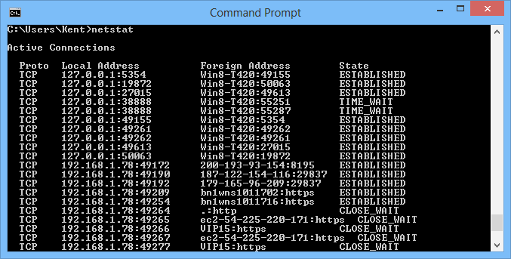
Netstat
TCP state:
Established
Listening
Time_wait
Close_wait
UDP state:
Stateless, nincs state
netstat -an
netstat -ltpun
netstat -an | find “ESTABLISHED”
netstat -ltpun | grep “ESTABLISHED”
netstat -an UDP
Notes:
Egy számítógépen a nyitott portokat, a netstat parancs-al lehet megnézni. Ez mutatja azt hogy a számítogép jelenleg milyen portokon kommunikál milyen IP címekkel, és azoknak a kommunikációknak milyen állapota van.
A netstat parancs utolsó oszopopában van egy STATE oszlop, ez mutatja az adott kapcsolat állapotát.
- Established: 3 way handshake után vagyunk, felépült a kapcsolat
- Listening: SYN-re vár, (3 way handshake még nemvolt)
- Time_Wait: Nem küld adatot, de még nem volt 4-way disconncet
- Close_wait: éppen egy 4-way disconnect zajlik, valaki már elkezdte bontani a kapcsolatot de még nem fejeződött be.
Kapcsolj be egy youtube videót stream-re és nézd meg hogyan változik a netstat output-ja. A lista ki fog bővülni….
Hogy lehet kideríteni az IP címből hogy melyik kapcsolatról lehet szó?
Például nslookuppal egy reverse névfeloldást ki lehet próbálni pl (IPcímből találjuk ki a domain nevet)
Guglizni is lehet a port számokat abból megtuthatjuk milyen protokoll megy rajtuk.
Esetleg iplocation finder is van (ip cím alapján Geo location-t mond meg, azaz hogy helyileg hol található az adott IP cím: https://www.iplocation.net )
HA UDP-t nézünk annak nincs STATE-je soha, mert az stateless.

Slide 13
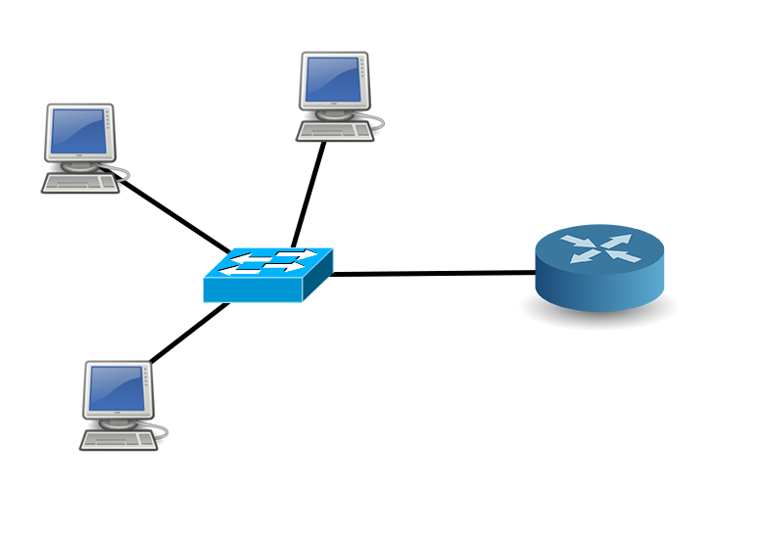
NAT
Network Addess Translation
178.68.15.54
178.68.15.54
192.168.1.12
8.8.8.8
192.168.1.12
178.68.15.54
192.168.1.12
8.8.8.8
DST IP
SRC IP
DST IP
SRC IP
Notes:
A publikus IP címek az idők során elkezdtek fogyni, rájöttek az emberek hogy ez így nem lesz jó, előbb utóbb nem fog minden eszköznek ip cím jutni, valami megoldást kellett találni a problémára…
Minden egyes eszköznek (házban telefon, laptop, TV, kávéfőző, stb…) nem lenet publikus IP címe a világban, mert nincs annyi publikus ip cím hogy mindennek jusson…
A problémát a NAT-al odlották meg.
Azaz ha jön egy csomag a router felé bentről és a router tudja hogy azt kívűlre kell küldeni, kicseréli benne a source IP-t a WAN oldalán lévő “külső”, v más néven Publikus IP címére, és úgy küldi tovább.
Egy privát ip cím nem is kerülhetne ki soha az internetre (normális esetben)
Amikor visszajön a csomag kintről akkor visszacseréli a cél ip-t arra ahonnan eredetileg ez érkezett.
Ez csak úgy működik ha belűlröl kezdeményezik a kérést. Ha kívűlröl jön a kérés kezdeményezés azt alap esetben a router automatikusan eldobja, Abban az esetben engedi be ha van rajta nyitott port konfigurálva, de az már a port forward funkció, amikor egy kívülről érkező kezdeményezésre reagál a router, és azt továbbítja egy belső gépnek, vagy saját magának (ha a port csak simán nyitva van a routeren)…

Slide 14
PAT
Port Addess Translation (Dynamic NAT with overload)
Server
PC2: 192.168.1.13
IP: 8.8.8.8
178.68.15.54
Listening: TCP Port 80
PC1: 192.168.1.12
8.8.8.8
192.168.1.12
80
178.68.15.54
53687
PC1:
DST IP
SRC IP
SRC port
DST port
8.8.8.8
192.168.1.13
80
178.68.15.54
35784
53687
PC2:
DST IP
SRC IP
SRC port
DST port
Notes:
Az előző példa tökéletesen jól működik mind addíg amíg csak 1 pc van a router mögött. De ha már kettő vagy annál több akkor tovább bonyolódik a helyzet, ugyanis egy kifelé menő csomag esetén a forrás portokat véletlenszerűen választja a küldő eszköz (PC). Előfordulhat vinszont olyan, mivel véletlenszerűen generálja a forrásportokat a PC, hogy 2 pc ugyanazt a portszámot generálja (két gép véletlenszámgenerátorja generálhatja véletlenül ugyanazt a számot is…)
A példán PC1 és PC2 kifelé próbál küldeni csomagot, de mindkettő ugyanazt a src port-ot használja. Ez még nem lenne probléma de ha ez a csomag kifelé megy, és a router kicseréli benne a forrás IP címeket a sajátjára (példában: 178.68.15.54) akkor onnantól kezdve ez a két csomag teljesen megegyezik (ip és port címek alapján), holott ezt két külön kép kezdeményezte. Tehát ha ez a csomag így kimegy, akkor az erre érkező válasz (ahol a forrás és cél ip és port számok már fel vannak cserélve) nem különböztethető meg a router számára.
Hogy ezt a problémát megoldja a router, az egyik csomagnál kénytelen átírni a forrás portot, és egy másikra helyettesíteni. Ilyenkor a router megjegyzi a műveletet amit csinált, és ha ez a két csomag így kimegy, és a válasz érkezik rá, akkor tudni fogja a portászm alapján hogy ezen vissza kell cserélni a portot, és úgy továbbküldeni a PC2 felé….
Port address translation (PAT) is a function that allows multiple users within a private network to make use of a minimal number of IP addresses. Its basic function is to share a single IP public address between multiple clients who need to use the Internet publicly.
Port address translation-t szokták Dynamic NAT with overload-nak is hívni.

Slide 15
Port Forwarding
178.68.15.54
192.168.1.1
192.168.1.10
Pl.:
Port 80
192.168.1.10:80
Notes:
A router-ek egy másik funkciója a port továbbítás. Ezzel megoldható az ,hogy egy kívűlröl érkező kérés közvetlenül a hálózaton belül egy klienst szólítson meg.
Ha jön egy kérés kívűlről és a router látja hogy a dest (cél). port a 80-as akkor ha van neki beállítva erre a portra továbbítás, megnézi melyik IP-re kell küldenie és egyszerűen odaküldi.
Az IP címeket természetesen itt is kicseréli a csomagban, a belső gép cél ip címére. (ha ez egy kívűlről érkező kérés). Viszont ez a funkció alap esetben nincs egy routeren beállítva, tehát ezt kézzel kell beállítani a routeren.

Slide 16
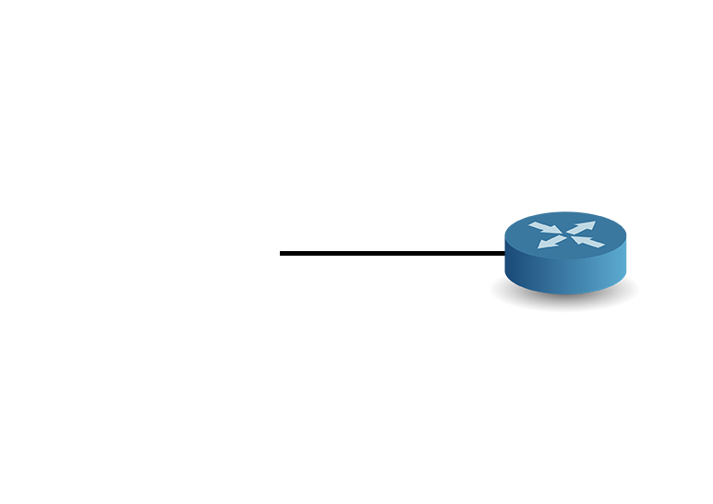
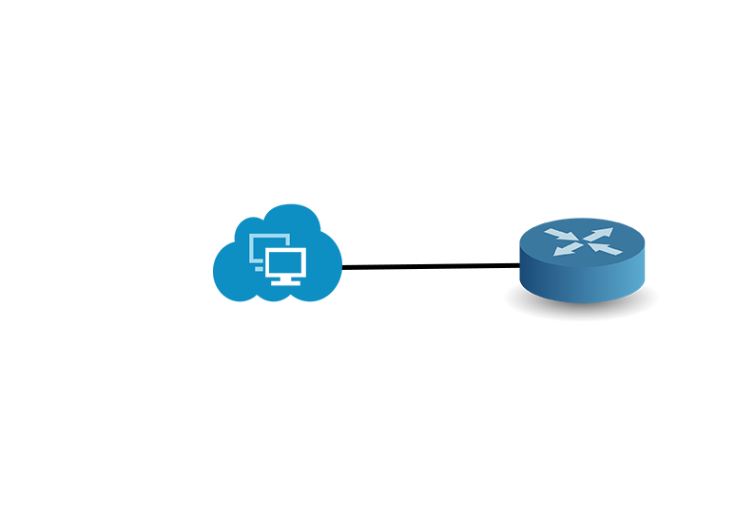
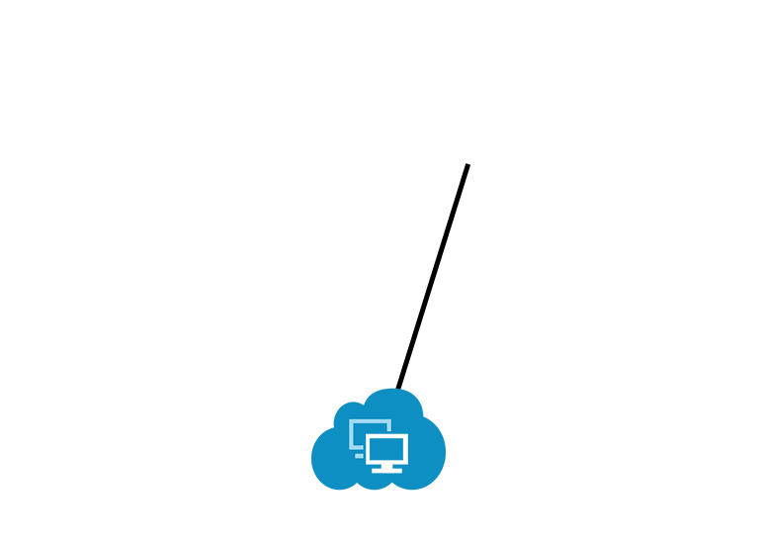
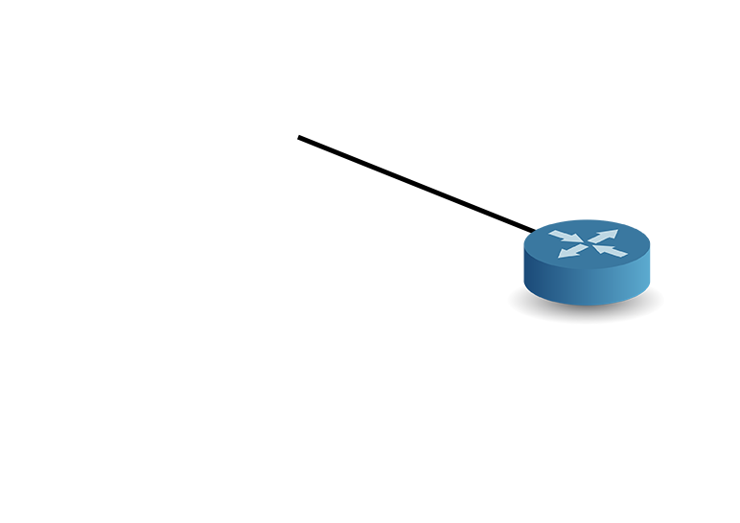
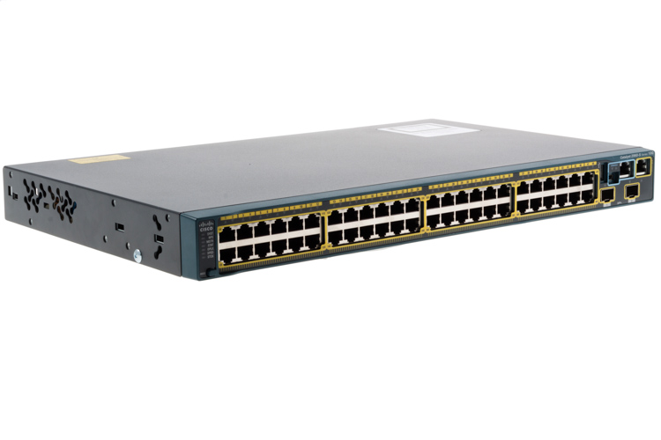
Routing
192.168.15.1
98.201.164.215
98.201.164.1
R1
IF1
IF3
IF1
R2
IF2
IF4
202.190.44.1
202.190.44.11
IF1
R3
192.168.15.0/24
172.17.3.1
172.17.3.0/24
R1 routing táblája
Address | Netmask | Gateway | Interface
192.168.15.0 | 255.255.255.0 | 0.0.0.0 | 192.168.15.1
172.17.3.0 | 255.255.255.0 | 0.0.0.0 | 172.17.3.1
0.0.0.0 | 0.0.0.0 | 98.201.164.1 | 98.201.164.215
0.0.0.0 | 0.0.0.0 | 202.190.44.1 | 202.190.44.11
Metric
100
100
10
11
Address | Netmask | Gateway | Interface
192.168.15.0 | 255.255.255.0 | 0.0.0.0 | 192.168.15.1
172.17.3.0 | 255.525.255.0 | 0.0.0.0 | 172.17.3.1
0.0.0.0 | 0.0.0.0 | 98.201.164.1 | 98.201.164.215
Port (Interface)
Notes:
A hálózatot most helyettesítjük egy ikonnal, R1 routerhez két hálózat csatlakozik.
két routert ha összekötünk akkor amelyik portjukön összekötjük őket, az azokra állított ip címek, ugyanabban a hálózatban kell hogy legyenek, így tud egymással a két router kommunikálni (pl R1 3-as portján és R2 1-es portján lévő ip címek azonos hálózatban vannak).
A router feladata az IP cím alapján hogy eldöntse melyik portján kell továbbküldeni a csomagot. A port itt most csatlakozót jelent a router-en, nem tcp vagy udp portot, de nevezzük interface-nek is. (maga a csatlakozó neve a port, de az a router-nek egy interface-e is, ezért van a slide-on a kép. Switch-nél és Router esetében is port-nak nevezzük a csatlakozót ami az eszközön van.)
R1 routing táblája:
Ha bármi érkezik a 192.168.15.0ás hálózatból (/24es subnettel), a gateway ott 0.0.0.0 ami azt jelenti hogy ehhez a hálózathoz közvetlenül csatlakozva van a router, és ha ezzel a hálózattal akar kommunikálni egy másik hálózatból érkező csomag, (pl a 172.17.3.0/24-es hálózatból) akkor azt azon az interface-en fogja kiküldeni a router amelyiken a 192.168.15.1-es ip cím van beállítva.
A táblázat utolsó a sorában a default route található. Ez azt jelenti, hogy ha bármilyen ip-n bármilyen maskon (ami az előzőkre nem illeszkedik) jön egy ip azt a 98.201.164.1-nek kell kiküldeni amire az IF3-as interface-en csatlakozik a router, (ennek ip címe: 90.201.164.215)
Ha hozzáadunk mégegy defaout route-ot az R1-es router routing táblájához, akkor a metric-ből fogja tudni hogy melyiket kell használni. Az IF4-es portján is egy default route-ot ér el, de azon a metric 11, ezért nem azt fogja használni, hanem az IF3-ast.
A mindíg a kevesebb értékű metric-et fogja használni. csak akkor tér át a másikra ha meghal az első. A metric érték egy számított érték, a routing protokollok különböző képpen számítják ki. (sebességet figyelik, kábel uptime—ját stb…) és mindíg az alapcsonyabb metric értékkel rendelkező route-ot fogja választani a router.

Slide 17
Routing
PC1
IP: 192.168.1.10/24
F0/0
MAC: 45:25:4f:9c:11:ab
IP: 192.168.1.10/24
MAC: 00:1c:42:00:00:09
Router1
Router2
F0/1
IP: 172.16.10.1/30
Router1
Routing table
PC1
Routing table
Routing table
MAC: aa:aa:bb:bb:dd:3d
C | 172.16.10.0/30 | F0/1
C | 10.0.0.0/24 | F0/0
S | 192.168.10.0/24 -> 172.16.10.1
C | 192.168.1.0/24 | F0/0
C | 172.16.10.0/30 | F0/1
S | 10.0.0.0/0 -> 172.16.10.2
C | 192.168.1.0/24 | NIC
S | 0.0.0.0/0 -> 192.168.1.10
IP: 172.16.10.2/30
F0/1
MAC: 23:7f:34:8d:1a:22
Router2
PC2
F0/0
IP: 10.0.0.1/24
MAC: 12:4d:22:31:23:09
Source MAC
Source MAC
Source MAC
Destination MAC
Destination MAC
Destination MAC
Source IP
Destination IP
IP: 10.0.0.10/24
aa:aa:bb:bb:dd:3d
192.168.1.10
10.0.0.10
Data
12:4d:22:31:23:09
23:7f:34:8d:1a:22
00:1c:42:00:00:09
32:2e:13:ce:f3:45
MAC: 32:2e:13:ce:f3:45
45:25:4f:9c:11:ab
Frame Header
IP Header
Frame Header
Frame Header
Notes:
A router-ek alap esetben (nem otthoni hálózatban, hanem a szolgáltató router hálózatában) nem nyúlnak bele, nem módosítják a source és destination IP címeket (ha nem végeznek NAT funkciót!) Ilyenkor a frame header-ek eszköztől eszközig változnak, és ARP requestekkel deríti ki a router a következő cél mac address-t. A routerek mindíg a routing táblájukat vizsgálják meg és az alapján döntenek hogy melyik portjukon küldjék ki az üzenetet.
A posta is lényegében így működik a borítékra írt feladó és címzett-et egyik posta sem írja át. Viszont ha látnak rajta egy országot akkor először elküldik annak az országnak. Az országban amikor megérkezik ott megnézik melyik megye akkor továbbmegy annak a megyének, utána megnézik melyik város, stb…
S: satic route (routing bejegyzés)
C: (directly) connected (közvetlenül kapcsolódó hálózat)

Slide 18
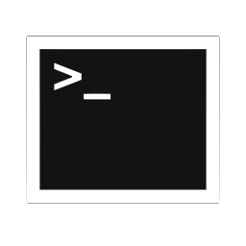
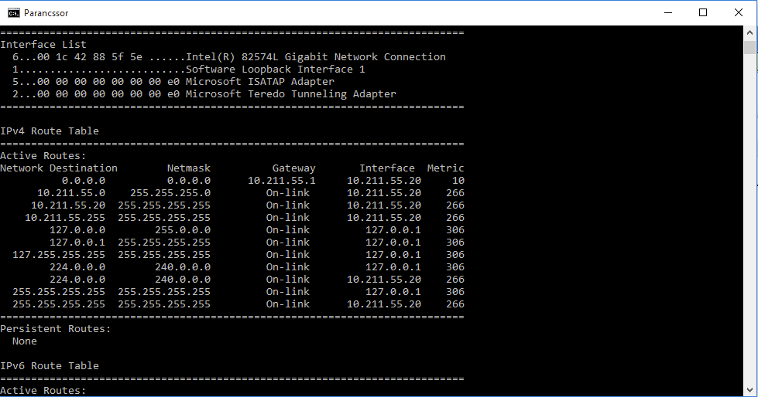
ipconfig/all
IPv4 Address. . . . . . . . . . . : 10.211.55.20(Preferred)
Subnet Mask . . . . . . . . . . .: 255.255.255.0
route print
Notes:
Windows-on a routing táblát a route print parancs írja ki.
Itt két dolog fontos a routing táblából, az egyik maga az a hálózat amelyikben a mi állomásunk van, a másik pedig a default route.
A példában a gép IP címe:
IPv4 Address. . . . . . . . . . . : 10.211.55.20(Preferred)
Subnet Mask . . . . . . . . . . .: 255.255.255.0
Tehát ez a gép a 10.211.55.0/24-es hálózatban van.
A default route-nak mindíg 0.0.0.0 a címe és a netmask-ja is.
Amikor megpingelünk egy külső IP címet, a routing táblában megkeresi a szoftver a megfelelő route-ot a cél ip címhez.
ha a cél ip cím benne van a 10.21.55.0 networkbe akkor azzal a sorral kezdődőt választja, ha nincs akkor egy olyat amibe benne van az az IP cím.
A default route mindent lefed kivéve a 10.211.55.0 networköt, mert ahoz külön routing bejegyzés van.

Slide 19
ip a
ip route
Notes:
Linux esetén az ip route parancs írja ki a routing táblát, az “ip a” pedig a különböző interface-eken lévő ip címeket, mac addresseket, mtu értékeket és minden egyebet amit látunk…

Slide 20
Routing Protokolok
Static routing
Dynamic routing
Distance Vector
Link State
RIP
IGRP
EIGRP
IS-IS
OSPF
BGP
Notes:
######## Forgalom irányító (routing) protokollok #######
1. Static routing: manuálisan (kézzel egy rendszergazda végzi) egy táblázatba fel vannak írva a routerbe az útvonalak és az alapján dönt a router amit beállítottunk neki.
2. Dynamic Routing: a routerek alkalmazkodnak, kommunikálnak egymással, módosítják/hozzák létre a saját bejegyzéseiket
- distance vector protocoll: a közvetlenül hozzá kapcsolt szomszédjaival beszélget csak, csak az ugrások számát nézik (HOP)
(nincs teljes képe: tudja h kb merre kell menni )
- Link state: nagyobb képe van, nem csak a közvetlenül hozzá kapcsolt eszközökkel kommunikál hanem az egész networkről van egy képe.
(minden egyes útvonalat lát, teljes útvonaltervet tud készíteni)

Slide 21
RIP
Routing Information Protocol
A
Z
B
Y
X
C
Distance Vector Protocol
Interior Gateway Protocol
HOP: ugrások száma
Max 15 Ugrást képes kezelni
Notes:
Rip protokoll
Az ugrások száma alapján dönt
Interior gateway protocol: routerek (gateway-ek) közötti protokol Egy autonóm rendszeren belüli protokol
Distance Vector protocol
Ha ezeket a routereket így üsszedugjuk
Induláskor mindegyik a közvetlenül hozzá kapcsolt hálózattal tud kommunikálni
Egy bizonyos idő után elkezdik egymásnak megmutatni a routing táblájukat és megtanulják hogy a hozzújuk közel álló hálózatok hogyan érhetőek el
X egy idő után két utat is talál B-hez és azt fogja csak megőrizni amelyik kevesebb ugrással jár
A RIP első verziója még a CIDR-t sem ismerte az újabb verziója már ismeri
RIP max 15 ugrást képes kezelni
Elavult protokoll, nem gyakori manapság.

Slide 22
OSPF
Open Shortest Path First
A
Area 0
Z
B
Y
X
C
Link State Protocol
Interior Gateway Protocol
Notes:
OSPF routing protokoll
Ez egy Interior gateway protocol: routerek (gateway-ek) közötti protokol Egy autonóm rendszeren belüli protokol.
Ahogy összekapcsoljuk az OSPF-el felkonfigurált routereket, elkezdenek küldeni egymásnak Link state-eket (lemérik a sebességeket az egyes kapcsolataikon) aztán elkezdenek beszélni arról egymásnak hogy milyen hálózatokhoz tudnak kapcsolódni
- Minden OSPF-ben van egy kijelölt router (főnök)
- Minden router egy Körzeti azonosítóval van ellátva (AREA ID), az aznos area id-jű routerek beszélgetnek egymással.
Miután ezek (designated router, és az area ID-k) be vannak állítva, a routerek elkezdik küldeni egymásnak a Link State-eket. Nem a teljes routing táblájukat küldik át hanem csak annyit hogy melyik hálózathoz vannak kapcsolódva. (sokkal gyorsabban tanulnak) Ez nagy előnye a RIP-el szemben
Teljesen CIDR kompatibilis

Slide 23
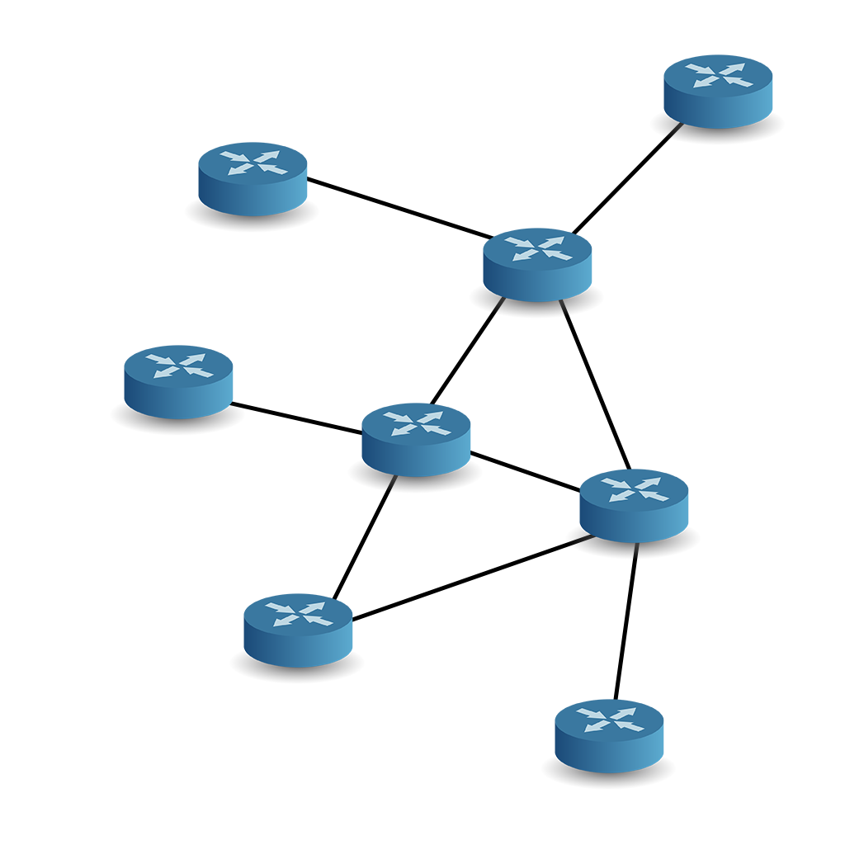
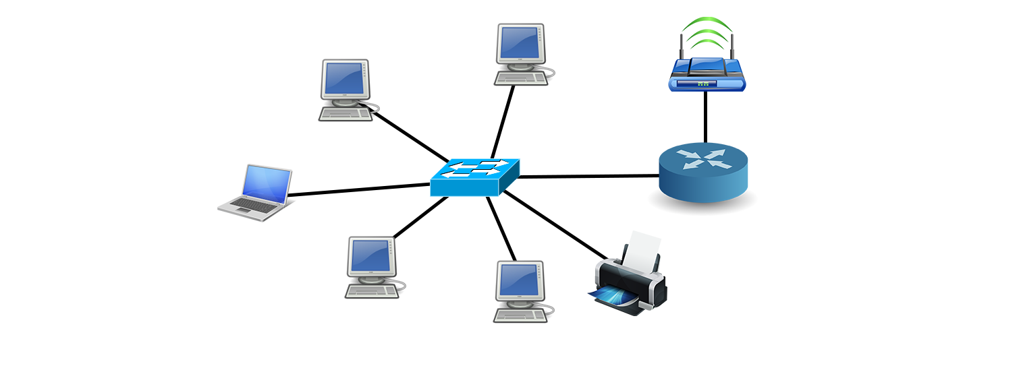
BGP
Border Gateway Protocol
Router Network(ISP)
LAN
Notes:
A BGP egy router hálózatok KÖZÖTTI routing protokoll.
Egy kicsit kezdjünk el távolabbról ránézni az IP hálózatokra…
Legkisebb szint: LAN-ok: a helyi hálózatok mindegyik a saját subnetjével, és minden különböző IP eszközével, levelező szerverek, webszerverek stb…
Magasabb szint: Router Network: egymással összekapcsolt routerek hálózata, az ISP (Internet Service Provider, pl T-home, vagy UPC) birtokában vannak LAN-tól LAN-ig szállítják az adatokat.
Jelöljük a LAN-okat körökkel, a router hálózatokat pedig vonalakkal.

Slide 24
BGP
Border Gateway Protocol
Autonomus System (AS)
Egy vagy több routerhálózat csoport, egyetlen kézben (ISP)
AS
BGP Router
AS
Minden AS-nek van egy 32bites azonosító száma
Az AS-ek BGP-vel kommunikálnak egymás között
BGP Router
BGP Router
AS
~ kb 50 000 AS
Notes:
Eddig már láttunk néhány lan, és egy-egy router hálózatot.
De valójában több millió van LAN hálózatból, és több tízezer, router hálózatból áll az internet.
Ezek a hálózatok viszont nincsenek összekapcsolva.
Az Autonóm rendszerek összekapcsolásáért, egy másik protokoll felel Ez a BGP.
A routing protokollok mint pl az OSPF nincsenek úgy tervezve hogy több tízmillió routing bejegyzést kezeljenek.
És valahogy el kell juttatni az egyik nagy routerhálózatból a másikba az adatot.
A BGP felosztja az egész hálózatot kb 50ezer Autonóm Rendszerre (AS) a világban.
Egy AS a benne lévő összes routert, hálózatot irányítja.
A BGP az AS-ek közötti kommunikációért felel.
Ha egy router az internet másik végébe küld adatot akkor csak a BGP routere címét kell hogy tudja
A BGP routernek csak az AS azonosítóját kell tudnia annak az AS-nek ahova az üzenetet küldenie kell.

Slide 25
#learnabout
https://en.wikipedia.org/wiki/Address_Resolution_Protocol
https://en.wikipedia.org/wiki/Dynamic_Host_Configuration_Protocol
https://en.wikipedia.org/wiki/Routing
https://en.wikipedia.org/wiki/Network_address_translation
https://en.wikipedia.org/wiki/Routing_protocol

